Slide 1
当注视耶稣-
神最后的启示
黄嘉松牧师

Slide 2
经文：来1:1-4; 2:1-4
1:1 神既在古时藉着众先知多次多方地晓谕列祖；
1:2 就在这末世藉着他儿子晓谕我们，又早已立他为承受万有的；也曾藉着他创造诸世界。

Slide 3
1:3 他是神荣耀所发的光辉，是 神本体的真像，常用他权能的命令托住万有。他洗净了人的罪，就坐在高天至大者的右边。

Slide 4
1:4 他所承受的名既比天使的名更尊贵，就远超过天使。

Slide 5
2:1 所以，我们当越发郑重所听见的道理，恐怕我们随流失去。
2:2 那藉着天使所传的话既是确定的，凡干犯悖逆的，都受了该受的报应。

Slide 6
2:3 我们若忽略这么大的救恩，怎能逃罪呢？这救恩起先是主亲自讲的，后来是听见的人给我们证实了。
2:4 神又按自己的旨意，用神迹奇事和百般的异能，并圣灵的恩赐，同他们作见证。

Slide 7
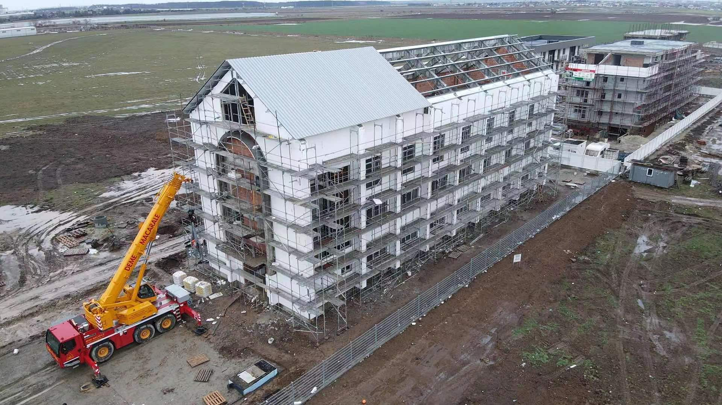

Slide 8
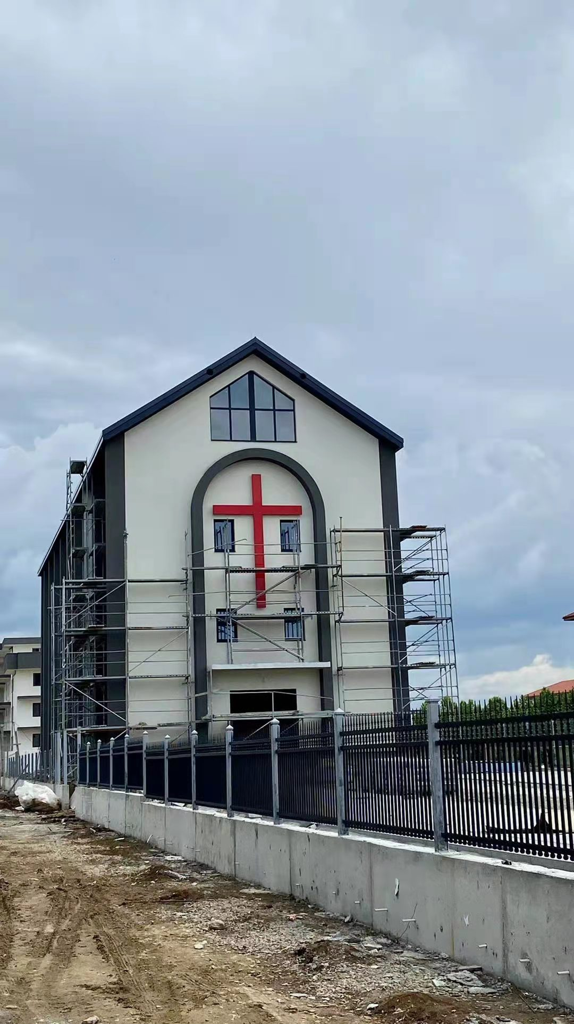

Slide 9
引言：
希伯来书的作者：
收信者与我们所处的世界很相似：
作者的目的：

Slide 10
中国人的比喻：
“生活似海，总有波浪；
人生如路，难免曲折。”

Slide 11
一。耶稣带来神的最后的话

Slide 12
这是大事：
老子：道可道非常道。
孔子：朝闻道夕死可也。

Slide 13
神藉耶稣晓谕我们
1:1 神既在古时藉着众先知多次多方地晓谕列祖；
1:2 就在这末世藉着他儿子晓谕我们，又早已立他为承受万有的；也曾藉着他创造诸世界。

Slide 14
2. 耶稣是完全的神
1:2 就在这末世藉着他儿子晓谕我们，又早已立他为承受万有的；也曾藉着他创造诸世界。

Slide 15
1:3 他是神荣耀所发的光辉，是 神本体的真像，常用他权能的命令托住万有。他洗净了人的罪，就坐在高天至大者的右边。

Slide 16
3. 耶稣洗净了人的罪
（真理与爱的同时来到）

Slide 17
约1:1太初有道，道与神同在，道就是神。
约1:14 道成了肉身，住在我们中间，充充满满地有恩典，有真理。我们也见过他的荣光，正是父独生子的荣光。

Slide 18
二。 我们应注视耶稣
来2:1 所以，我们当越发郑重所听见的道理，恐怕我们随流失去。

Slide 19
来2:3 我们若忽略这么大的救恩，怎能逃罪呢？这救恩起先是主亲自讲的，后来是听见的人给我们证实了。

Slide 20
注视耶稣的言行使我们走得稳妥与越有信心
来12:2 仰望（注视）为我们信心创始成终的耶稣。他因那摆在前面的喜乐，就轻看羞辱，忍受了十字架的苦难，便坐在 神宝座的右边。

Slide 21
2. 注视耶稣使我们生命越像他
（注视他我们就多结圣灵果子）
来1:3 他是神荣耀所发的光辉，是神本体的真像….

Slide 22
林后3:18 我们众人既然敞着脸得以看见主的荣光，好像从镜子里返照，就变成主的形状，荣上加荣，如同从主的灵变成的。

Slide 23
三. 我们应顺服他的权柄
1:4 他所承受的名既比天使的名更尊贵，就远超过天使。
2:4 神又按自己的旨意，用神迹奇事和百般的异能，并圣灵的恩赐，同他们（使徒们）作见证。

Slide 24
为甚么那么重要。
1. 你才会有智慧
2. 你才会有信心得安息
3. 才会信他，会与他亲近， 会有生命

Slide 25
【法利赛人的例子：】
约5:38 你们并没有他的道存在心里，因为他所差来的，你们不信。

Slide 26
约5:39 你们查考圣经，因你们以为内中有永生，给我作见证的就是这经。
约5:40 然而你们不肯到我这里来得生命。

Slide 27
诗歌回应：
教会圣诗 338： 我愿常见你

